Slide 1


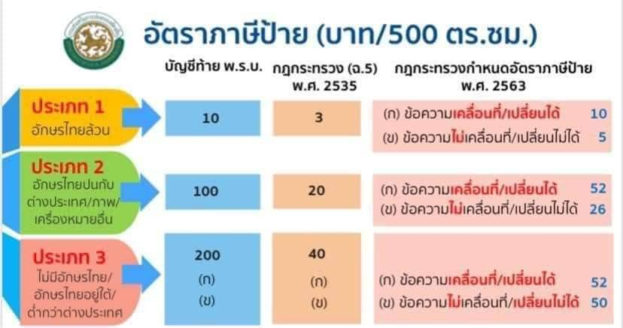
กองคลัง
จดหมายข่าว
องค์การบริหารส่วนตำบลเมืองปราสาท....อำเภอ..โนนสูง.....จังหวัด.นครราชสา.....
อัตราการจัดเก็บ ภาษีป้าย

Slide 2

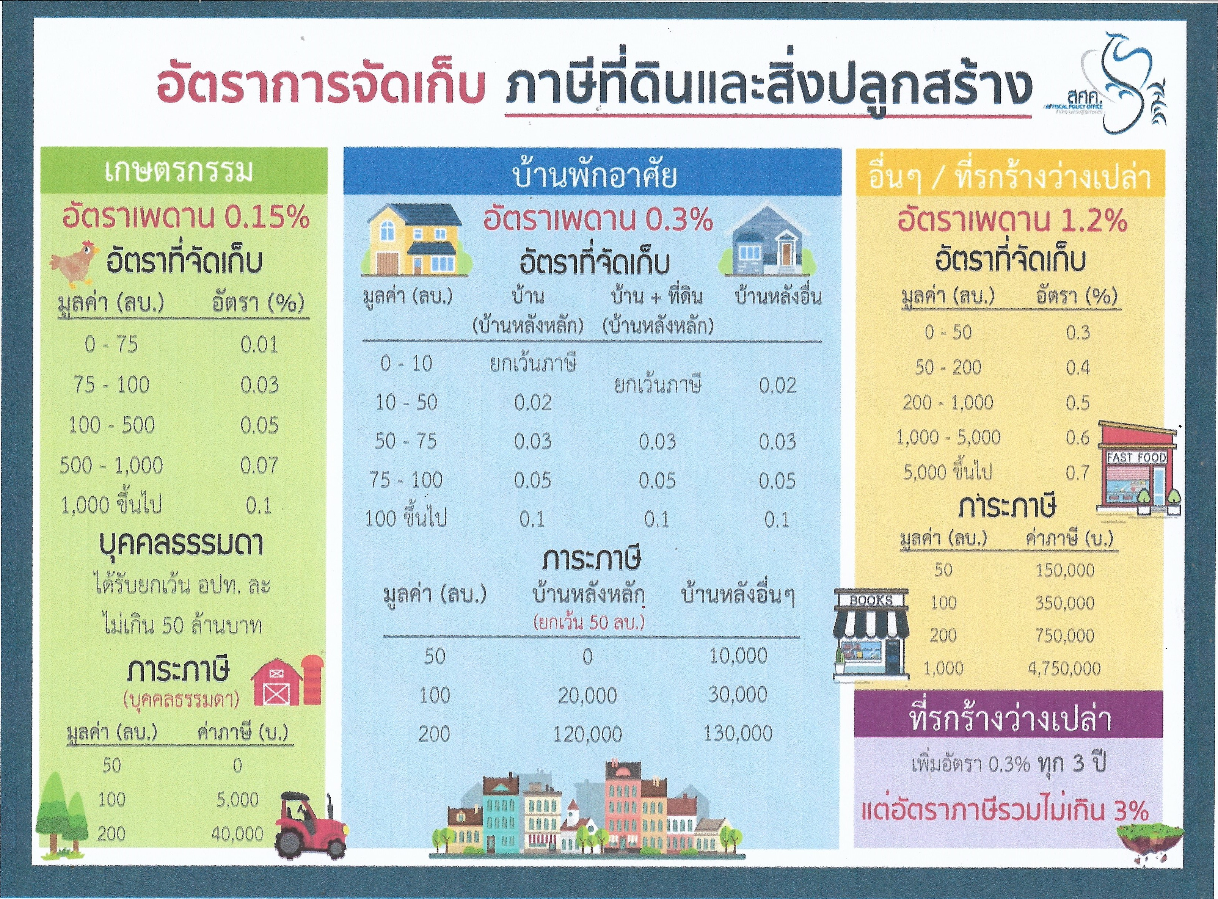
จดหมายข่าว
กองคลัง
องค์การบริหารส่วนตำบลเมืองปราสาท.... อำเภอ.โนนสูง.....จังหวัด..นครราชสีมา..
อัตราการจัดเก็บ ภาษีที่ดินและสิ่งปลูกสร้าง
ตามลักษณะการใช้ประโยชน์

